Slide 1
KA122 - Mobilita učiacich sa a zamestnancov v OVP Projekt: Odbornosť a zručnosť Prijímateľ projektu: Stredná odborná škola dopravná Rosinská cesta 2 010 08 Žilina Miesto pobytu: Střední odborná škola a Střední odborné učiliště, Hradec Králové, Vocelova 1338, Hradec Králové, Česká republika Dátum pobytu: 07.11.-18.11.2022
Účastník: Jakub Kypus
Za obsah zodpovedá autor a Európska komisia ani národná agentúra nenesú zodpovednosť za použitie týchto informácií

Slide 2
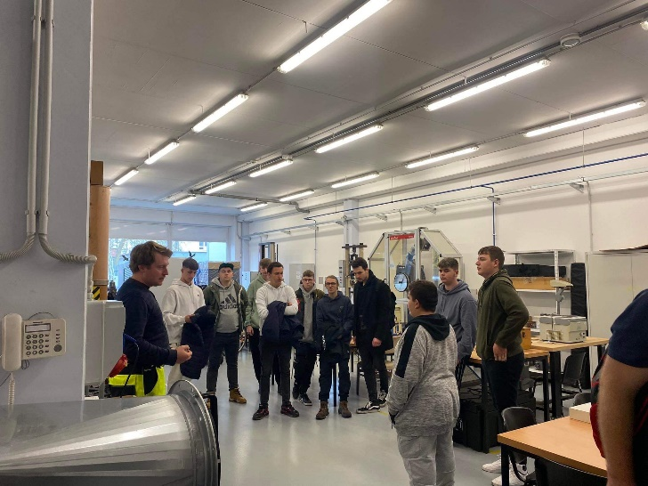
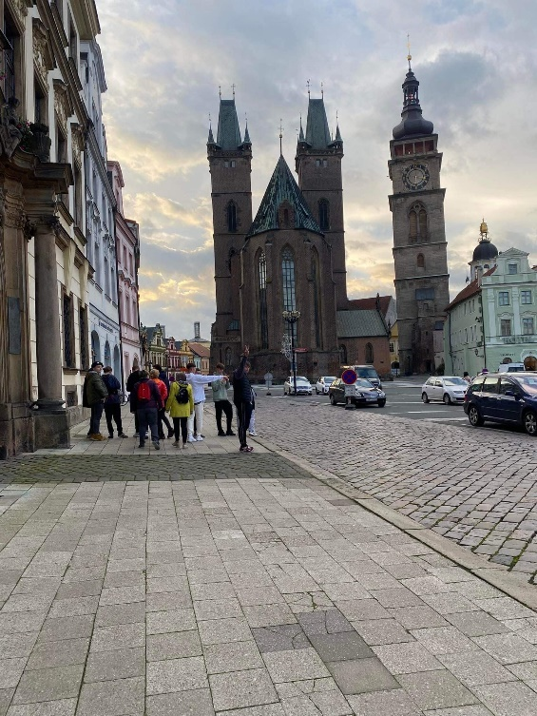
Pondelok 7.11. 2022
- V pondelok sme boli na návšteve vo výukovom výskumnom centre v Pardubiciach
Po exkurzii nás sprievodkyňa previedla mestom Hradce Králové
Cez rozchod sme si prešli pár miest, boli sa najesť a potom sme prešli na internát
Na konci dňa sme si všetci spolu sadli rozprávali sa a odpočívali
Top dňa: Ráno som nahodil pekný biely outfit,
ale učiteľ zvolil cestu cez blato.

Slide 3
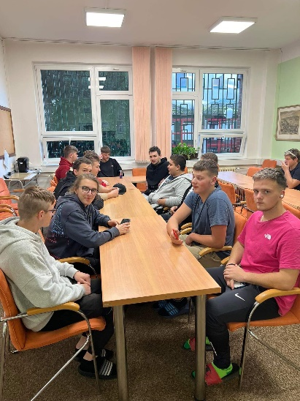
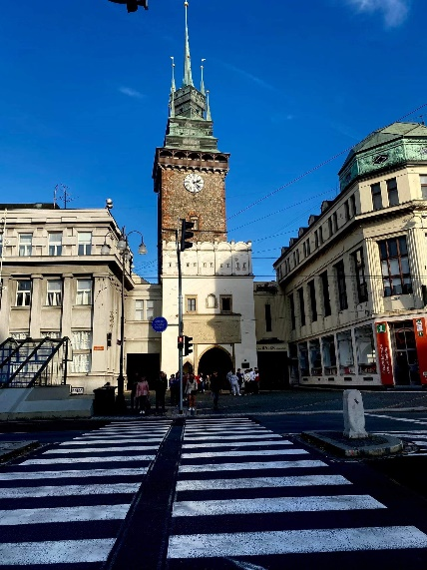
Utorok 8.10. 2022
Zúčastnili sme sa na teoretickom vyučovaní na predmetoch:
Elektrotechnika písali sme test, učili sme sa s 1. ročníkom
Opravárenstvo, preberali sme mazanie štvordobého motora
Strojárska technológia, opakovali sme učivo z prvého ročníka
Elektropríslušenstvo, na tejto hodine som moc nedával pozor...
Po vyučovaní sme šili vlakom do Pardubíc, dali sme si menší výstup na vežu nad Zelenou bránou
Popozerali sme sa po meste, boli na KFC a vlakom späť na internát
Prišli sme veľmi uťahaný a unavený
Top dňa: páčil sa mi výhľad na mesto a okolie z veže

Slide 4
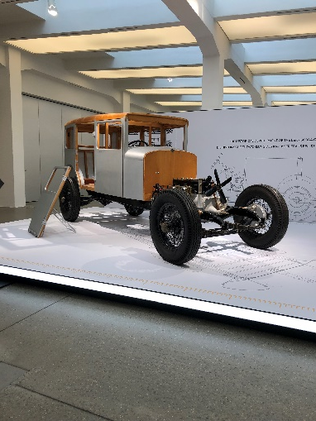
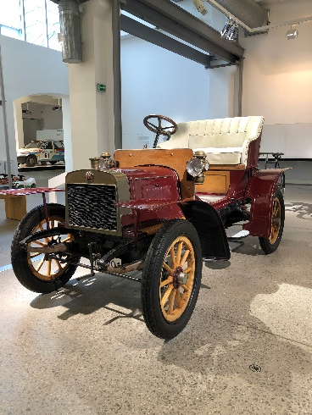
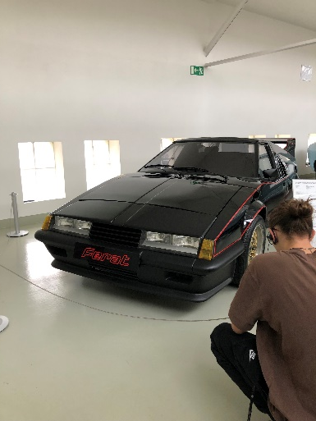
Streda 9.11. 2022
Boli sme v Mladej Boleslave v muzeu značky Škoda, videli sme autá, ktoré sa vyrábali od začiatku založenia firmy.
Ukázali nám model auta z českého filmu Upír z Feratu
Sprievodca nás previedol závodom Škoda
Večer sme boli vo Hvezdárni v Hradci Králové
Top dňa: Páčilo sa mi ako funguje lis so silou 6000ton

Slide 5
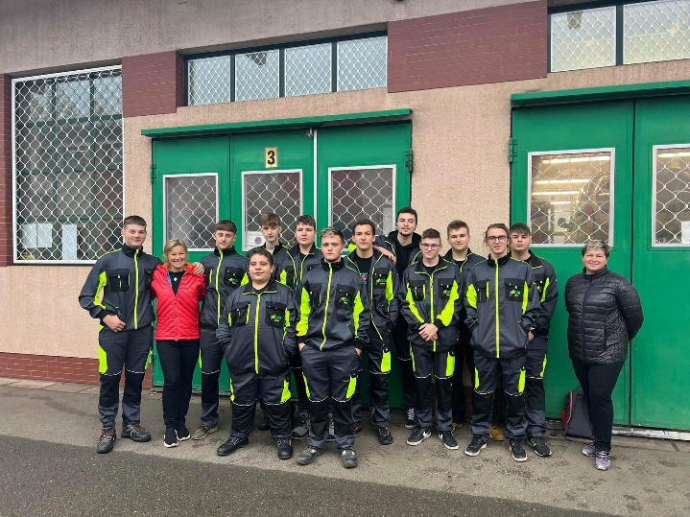
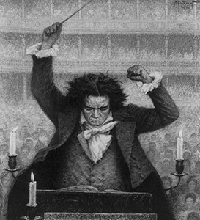
Štvrtok 10.11. 2022
Dnes sme boli prvý krát na odbornom výcviku na dielňach školy
Majster nám dal zopakovať odvzdušnenie a demontáž kotúčových bŕzd
Po odbornom výcviku sme prišli na internát a do večera oddychovali
Večer sme išli do Filharmónie na Beethovena
Boli sme oblečení v košeliach
Top dňa: Môj prvý zážitok s vážnou hudbou

Slide 6
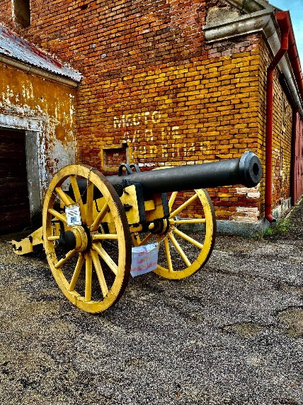
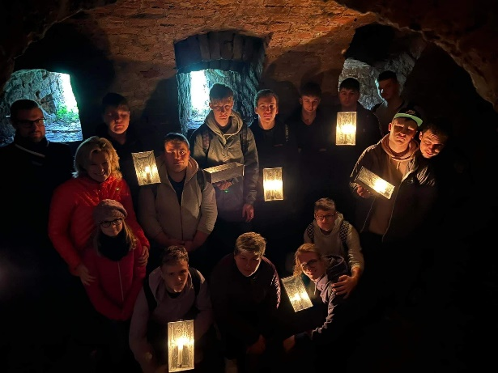
Piatok 11.11. 2022
Ráno sme boli na odbornom výcviku
S majstrom sme si prebrali rozoberanie a skladanie prevodovky
Dozvedeli sme sa nové informácie o spojkách
Po obede sme boli na návšteve pevnosti Josefov
Top dňa: Páčilo sa mi na praxi

Slide 7
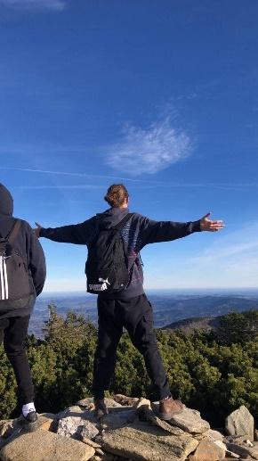
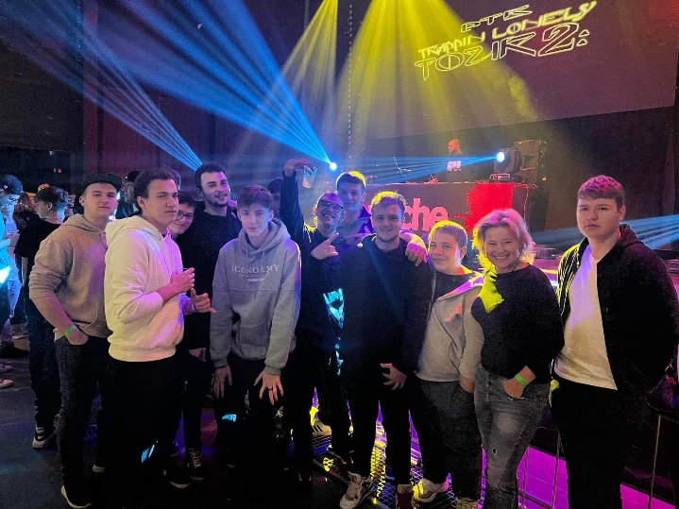
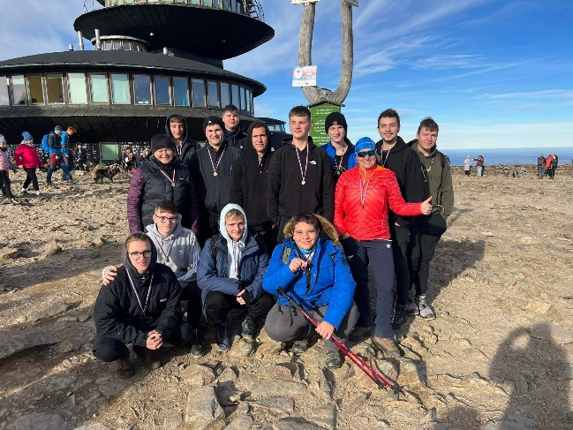
Sobota 12.11. 2022
Boli sme na túre na Snežke, najvyšší vrch v ČR
Výstup trval 2hodiny a zostup približne hodinu a pol
Na vrchole je hranica s Poľskom
Večer sme boli na koncerte v Denoche music Hall
Top dňa: Páčil sa mi výstup na Snežku a koncert

Slide 8
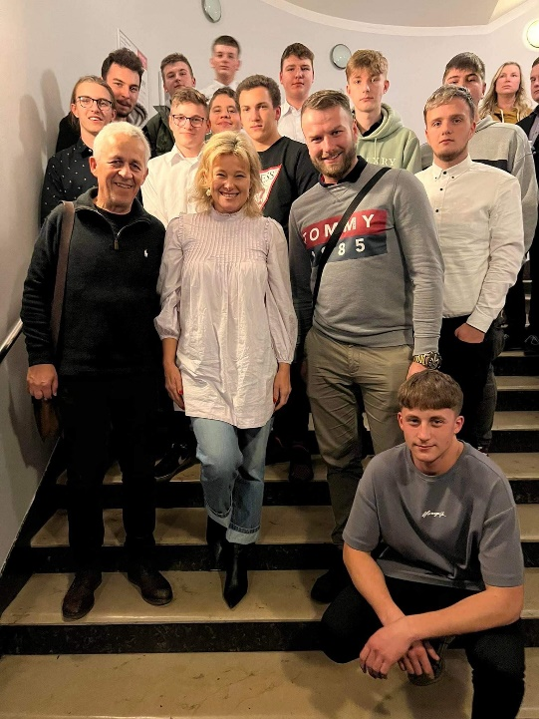
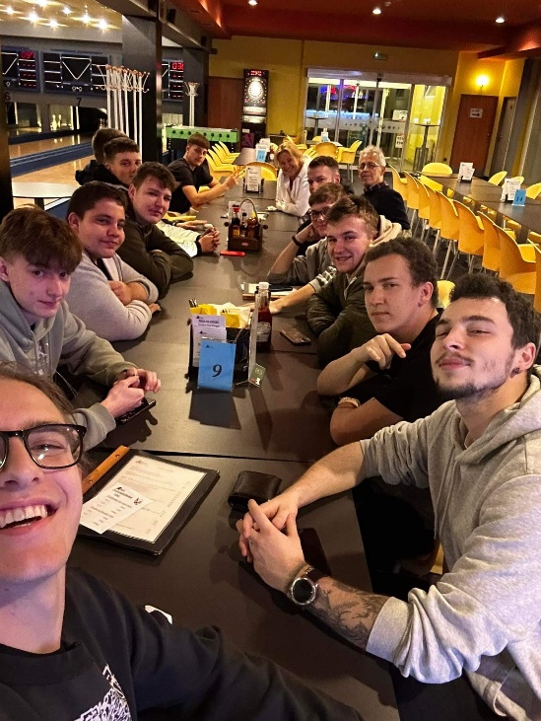
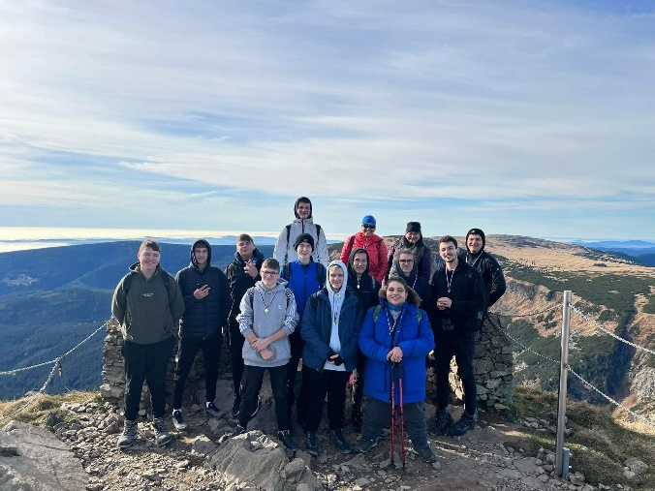
Nedeľa 13.11. 2022
- Po náročnom týždni plného programu máme dnes cely deň chill

Slide 9
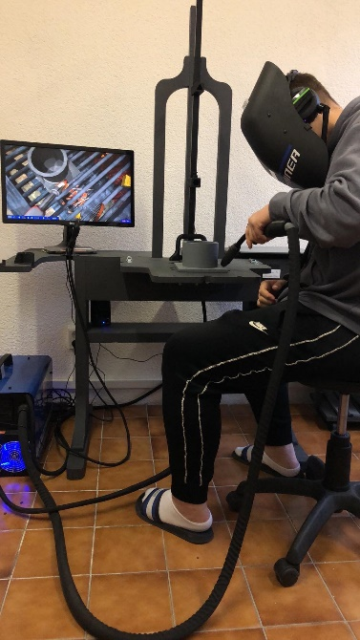
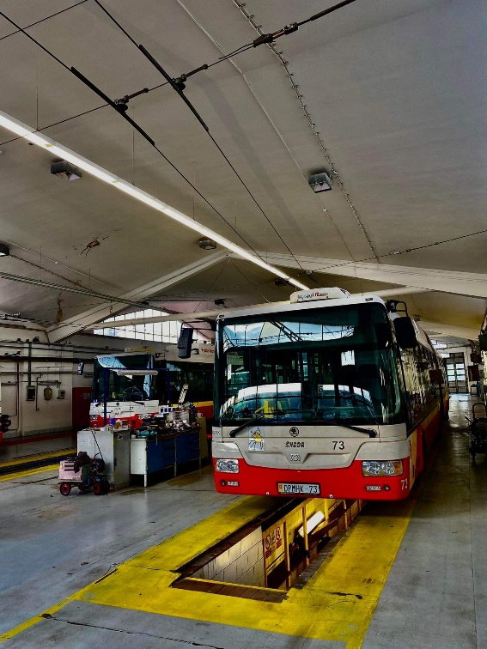
Pondelok 14.11. 2022
Ráno sme boli na trenažéroch motorky, kamiónu a na VR zvárania
Poobede sme boli na návšteve v depe MHD Hradec Králové, videli sme ako fungujú trolejbusy a elektrobusy
Po večeri sme boli relaxovať vo wellnesse
Zaujímavosť: baterka tohto trolejbusu sa skladá z 33tisíc malých batérií
Top dňa: Chill vo wellnesse

Slide 10
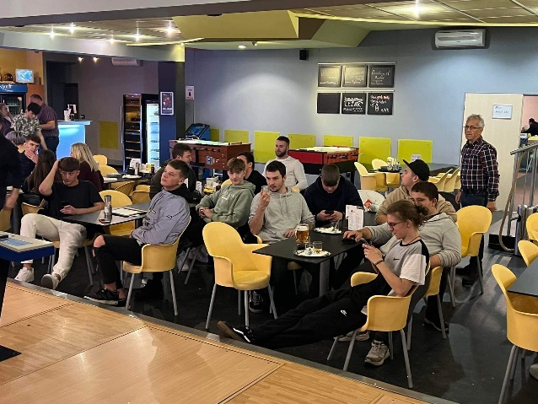
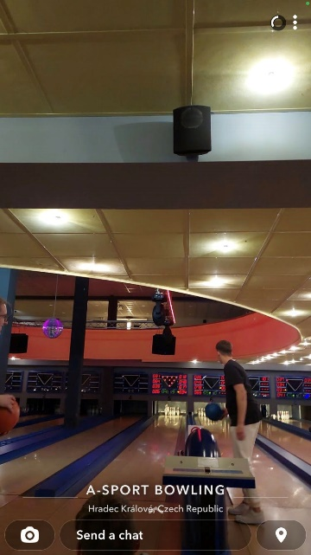
Utorok 15.11. 2022
Boli sme na odbornom výcviku
- S majstrom sme robili montáž ťažného zariadenia na vozidle Škoda octavia
Po obede sme až do večera boli na internáte
Večer sme boli na bowlingu
Top dňa: Prvý krát som hral bowling.

Slide 11
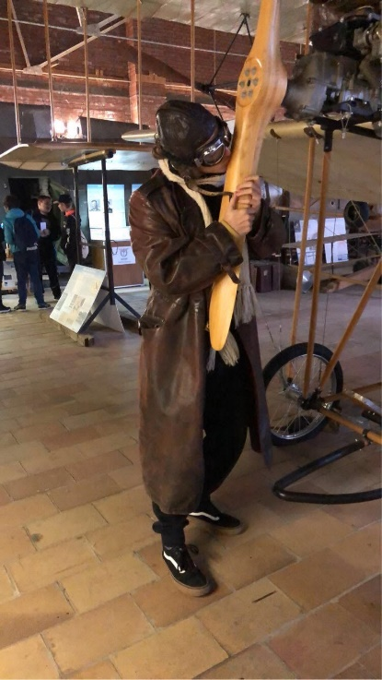
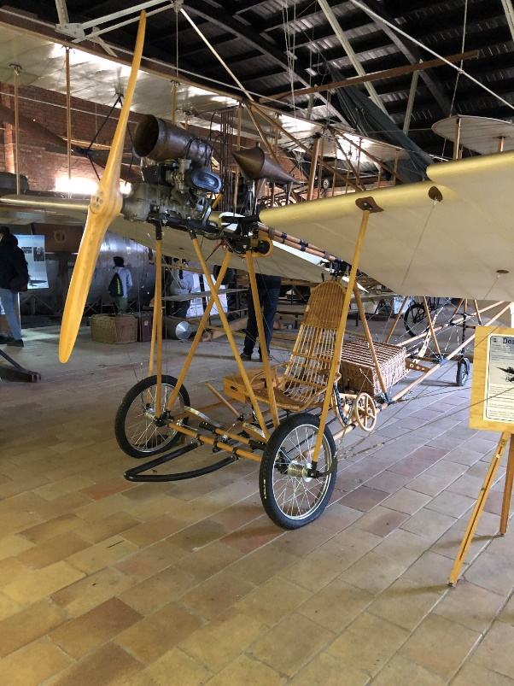
Streda 16.11. 2022
Boli sme v leteckom múzeu v Pardubiciach
Videli sme veterány lietadiel
Povedali nám o ich vlastnostiach a využití
- Dali nám vyskúšať simulátor lietania
Po obede sme boli celý deň na internáte
Top dňa: Páčil sa mi simulátor lietania.

Slide 12
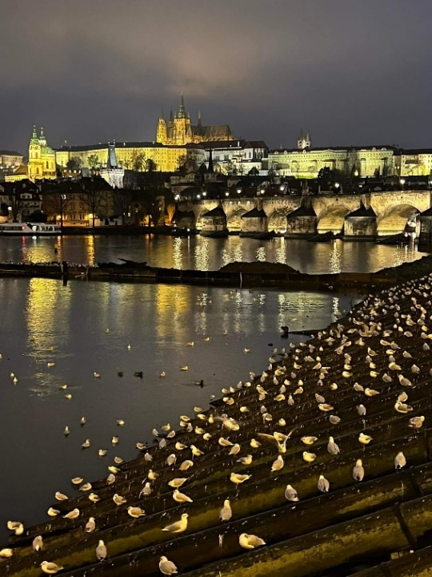
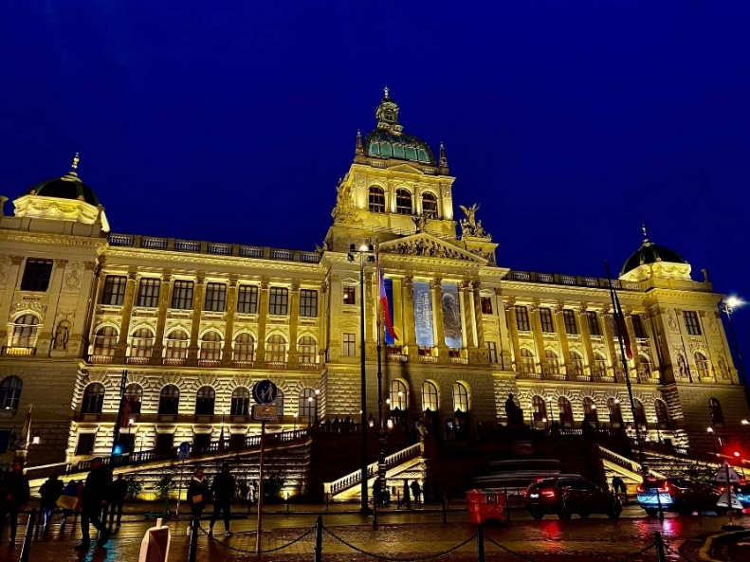
Štvrtok 17.11. 2022
Po skorom rannom vstávaní sme išli vlakom do Prahy
Absolvovali sme prehliadku mesta
Navštívili sme technické múzeum
Večer sme boli v divadle Broadway na Muzikáli Okno mé lásky
Vystúpenie nám dosť zlepšilo deň a spravilo veľmi dobrú náladu, pretože nebolo vôbec pekné počasie
Top dňa: Veľmi sa mi páčil muzikál Okno mé lásky v divadle.

Slide 13
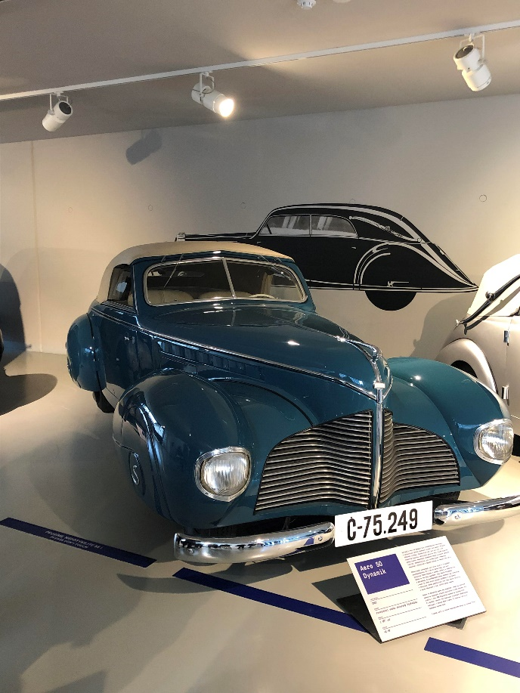
Piatok 18.11.2022
Piatok, posledný deň pred odchodom sme navštívili múzeum karosárov vo Vysokém Mýte
Cestou späť sme sa zastavili v múzeu cestovateľa Emila Holuba
Pomaly sme si začali baliť veci
Top dňa: Ráno som zaspal na raňajky s kolegom pánom Martinom Šušom.

Slide 14
Záverečné zhrnutie
Naučil som sa ako rozobrať a zložiť jednoduchú prevodovku. Videl som ako prebieha servis a údržba autobusov a trolejbusov.
Na odbornom výcviku som bol v dielni automechanikov, páčil sa mi prístup majstrov ku žiakom. Spoznal som nových ľudí, nové mesto. Naučil som sa chodiť po meste MHD. Na internáte sa mi páčilo, je tu pekné okolie a taktiež mesto.
Páčilo sa mi tu České umenie.
Zlepšil som sa v Českom jazyku. S Českou menou sa stretávam dosť často, takže mi nerobí problém. Bol som odkázaný sám na seba a to ma naučilo ako hospodáriť s peniazmi.
Boli sme super partia. Mali sme super nabitý program. Som rád že som sa dostal na túto akciu.
Top erasmu: muzikál Okno mé lásky.

